Slide 1
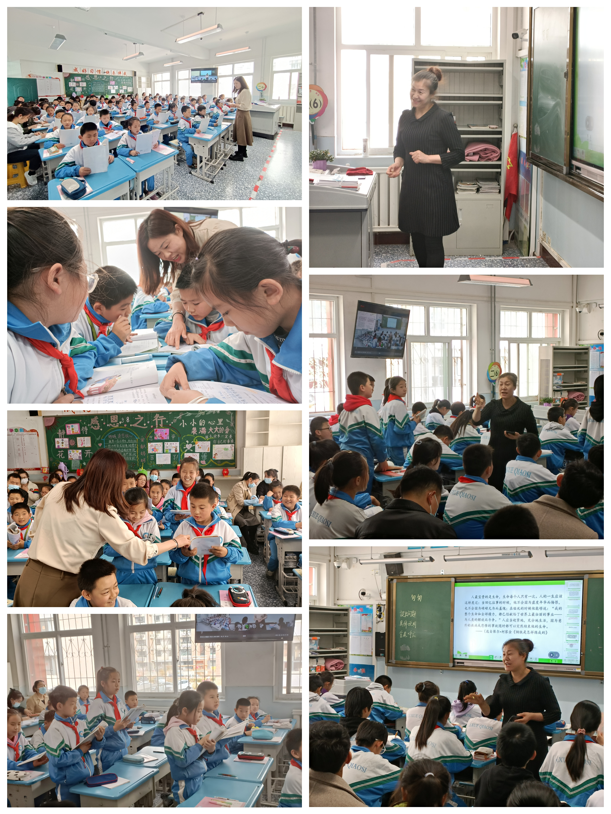
培养探究学习能力、锻炼协作沟通能力、提升展示表达能力、拓宽知识范围为核心，满足学生的多元发展需求，让学生成为课堂的主体。
示范课堂虽然已经结束，但课后仍然有思想的碰撞、经验的交流。一路耕耘一路歌，且迎风雨且徐行。“提质、减负、增效”任重道远，我校教师将立足课堂研究，深耕教学艺术，让“减负”走向深处，落到实处，努力为学生提供更加开放、更加自主、更加生动、更加高效的课堂。
（撰稿：石含纬 审核：朱丽芝）
2022年3月24日
骨干教师示范引领 润物无声促进成长
——贺兰县第三小学“互联网+教育”骨干教师示范课活动
为充分发挥学校骨干教师的教学示范、引领和带动作用，促进青年教师专业化成长，提高语文课堂教学效率，3月24日，贺兰三小语文组开展了骨干教师示范课观摩研讨活动。
王丽红老师和李晓红老师分别执教的是统编版四年级下册《铁杵成针》和六年级下册《匆匆》。王老师以课标为纲，充分挖掘教材内涵，精心设计教学环节，为青年教师们呈现了一节生动有趣的文言文课例。教学中，王老师以巩固旧知、回顾学法导入课堂，使学生在复习之前所学的基础上明确了学习文言文的方法。紧接着，她引导学生抓住课题中的“囊”字展开质疑交流，达到了学法迁移的目的。王老师引导学生在多种形式的读文中感知文言文的和意思和古韵，并在此基础上引导学生创造性地讲述故事，在多元的评价中激发学习兴趣，在讲述和倾听中感悟文理，学科素养也自然而然在课堂中生根落地。
李老师在课堂上以情感的教学为主线，以个性的悟读为手段，让学生穿梭在语言文字中尽情地读，读出了意，读出了情，读出了散文的韵味。李老师还在课堂上巧妙地拓展了小练笔，使学生的潜能得到了释放。这种民主开放的、富有活力的课堂，正是全体教师共同的追求。
两位骨干教师本着“以生为本，以学定教”的新课程理念，精心准备、深挖教材、巧妙设计，以娴熟的教学技艺，丰富的教学经验，扎实有效的课堂训练，为全校青年教师奉献出精彩、灵动、高效的示范课，取得了良好的教学效果，切实发挥了示范、引领和辐射作用。
观摩结束后，所有语文教师有感而发：在今后的课堂教学中，语文教师要注重激发学生学习兴趣、引导内在学习动机、

